Slide 1
INTRODUCCIÓN A LA NUBE PÚBLICA — TEMA 6: AUTOMATIZACIÓN Y MODELOS DE EJECUCIÓN
Serverless
Tema 6 — Automatización y modelos de ejecución

Slide 2
El peldaño más alto de la escalera
Todo lo desplegado hasta ahora tiene, de fondo, una instancia encendida esperando peticiones, aunque no llegue ninguna. En la 5.3 lo viste en la factura: dos t3.small cuestan lo mismo con mil visitas que con ninguna.
Hoy: código que solo existe mientras se ejecuta
Lo dispara un evento concreto y no hay ningún servidor que administres.
🖥️ Instancia
siempre encendida
→
📦 Contenedor gestionado
tú empaquetas la app
→
⚡ Función
solo tu código
El contenedor gestionado lo verás en la próxima sesión — hoy, el otro extremo.
Introducción a la Nube Pública — Tema 6: Serverless

Slide 3
Modelo de eventos y ejecución efímera
Una función Lambda
Un trozo de código que AWS ejecuta por ti cuando ocurre algo — un evento. En cuanto termina, su entorno se apaga hasta el siguiente.
📸 Subida de una foto
a S3
→
⚡ Función Lambda
se crea, ejecuta, desaparece
→
🖼️ Miniatura
generada
Una instancia EC2 es como tener la cocina de un restaurante encendida todo el día, con el cocinero dentro, haya o no comensales. Una función Lambda es un cocinero que aparece cuando llega un pedido, cocina ese plato y se va: no pagas por el tiempo que la cocina está vacía.
Introducción a la Nube Pública — Tema 6: Serverless

Slide 4
Qué puede disparar una función
Quién dispara la función | Ejemplo en Escaparate
Un objeto nuevo en S3 | Se sube la foto de un producto y se genera su miniatura
Una petición HTTP (pasarela de API) | Una URL que devuelve los datos de una foto en JSON
Un reloj (regla programada) | Cada noche, borrar los carritos abandonados de hace más de una semana
Un mensaje en una cola | Cada pedido nuevo envía un correo de confirmación
Hoy trabajas con el primer caso: un objeto nuevo en S3.
Introducción a la Nube Pública — Tema 6: Serverless

Slide 5
Anatomía de una función Lambda
Pieza | Qué es | En la Actividad 6.2
Entorno de ejecución (runtime) | El lenguaje: Python, Node.js, Java... | Python
Controlador (handler) | La función por la que Lambda empieza a ejecutar tu código | lambda_handler
Evento | Los datos del aviso, en JSON | Qué objeto se ha subido y a qué bucket
Rol de ejecución | Los permisos con los que corre la función | LabRole
Paquete de código | Tu código más las librerías, en un .zip | Tu código y Pillow
Introducción a la Nube Pública — Tema 6: Serverless

Slide 6
Antes del código: la forma del evento
Lo que S3 le manda a Lambda (event), simplificado
Records es una lista
{
"Records": [
{
"s3": {
"bucket": {"name": "..."},
"object": {"key": "..."}
}
}
]
}
S3 puede avisar de varios objetos en un solo evento; por eso el código la recorre con un for.
Niveles anidados
bucket y key están varios niveles abajo: se baja por el diccionario, nivel a nivel, hasta llegar al dato.
Con esta forma ya identificada, el código que la lee tiene sentido en la siguiente diapositiva.
Introducción a la Nube Pública — Tema 6: Serverless

Slide 7
El esqueleto mínimo de una función
def lambda_handler(event, context):
# S3 puede avisar de varios objetos en un solo evento
for registro in event["Records"]:
bucket = registro["s3"]["bucket"]["name"]
clave = registro["s3"]["object"]["key"]
print(f"Objeto nuevo: {bucket}/{clave}")
return {"statusCode": 200}
Un esqueleto: no genera nada todavía
Solo lee el evento y escribe un log. La lógica real (generar la miniatura con Pillow) la ves completa en la Actividad 6.2.
print no se ve en pantalla: va a CloudWatch Logs, el mismo servicio de la 5.1. Es el primer sitio donde mirar cuando una función no hace lo esperado.
context (segundo parámetro, obligatorio): metadatos internos de la invocación que aquí no hace falta usar.
Introducción a la Nube Pública — Tema 6: Serverless

Slide 8
¿Y ese return, si nadie llama por HTTP?
{"statusCode": 200} solo lo necesita quien espera una respuesta, como el cliente de una invocación síncrona a través de la pasarela.
Disparada por S3, nadie lee lo que devuelve
Lambda solo necesita que la función termine sin lanzar ninguna excepción para darla por bien ejecutada.
Si lanzara una excepción, sí importaría
Es lo que dispara el reintento de la invocación asíncrona, que ves en la siguiente diapositiva.
Introducción a la Nube Pública — Tema 6: Serverless

Slide 9
Por qué Pillow se empaqueta en CloudShell
Ya incluida
Hay que empaquetarla
Lambda trae por defecto boto3, la librería de AWS para Python.
Pillow (procesa imágenes) no viene incluida, y tiene partes compiladas para un sistema operativo concreto.
Por eso CloudShell, y no tu ordenador
Pillow debe empaquetarse en un Linux compatible con Lambda. CloudShell ya es Amazon Linux; tu Windows o macOS no lo son.
Es exactamente lo que haces en el Paso 3 de la Actividad 6.2.
Introducción a la Nube Pública — Tema 6: Serverless

Slide 10
La función que se dispara a sí misma
El bucle infinito que factura cada vuelta
Si una función se activa cuando aparece un objeto nuevo en un bucket y escribe su resultado en ese mismo bucket, cada miniatura que genera es otro objeto nuevo que la vuelve a disparar — y así sin parar.
Se evita filtrando por prefijo
escaparate/
miniaturas/
metadatos/
Dispara la función: fotos originales
Genera la función: no la vuelve a disparar
Genera la función: no la vuelve a disparar
Es el filtro que configuras en el Paso 3 de la Actividad 6.2.
Introducción a la Nube Pública — Tema 6: Serverless

Slide 11
Invocación síncrona frente a asíncrona
 | Invocación síncrona | Invocación asíncrona
Ejemplo | Una petición HTTP por la pasarela | La subida de una foto a S3
Quién espera la respuesta | El cliente, con la conexión abierta | Nadie: S3 solo avisa y sigue
Si la función falla | El error vuelve al cliente | Lambda reintenta hasta dos veces más
Por eso una función que se dispara desde S3 debe poder ejecutarse dos veces sobre la misma foto sin causar daño: generar la miniatura otra vez es inofensivo, cobrar un pedido dos veces no lo es.
Introducción a la Nube Pública — Tema 6: Serverless

Slide 12
Arranque en frío: la primera invocación
La primera vez (o tras un rato sin uso), Lambda tiene que preparar un entorno y cargar tu código antes de ejecutarlo. Las siguientes invocaciones, si llegan enseguida, reutilizan el entorno ya preparado: van «en caliente».
Primera petición (en frío)
Cliente
evento →
Lambda
prepara entorno
handler →
Tu función
se ejecuta
Segunda petición, después (en caliente)
Cliente
evento →
Lambda
reutiliza entorno
handler →
Tu función
se ejecuta
0,84 s
0,06 s
primera petición (fría), medido en el Lab
las siguientes (calientes)
Introducción a la Nube Pública — Tema 6: Serverless

Slide 13
Tres límites que acotan qué tareas caben
Concepto | Valor | Consecuencia
Tiempo máximo de ejecución | 15 min por invocación (3 s por defecto) | No sirve para tareas largas, como convertir un vídeo de una hora
Memoria | De 128 MB a 10.240 MB | Tú eliges la cantidad; la CPU disponible crece con ella
Tamaño del paquete | 50 MB el .zip, 250 MB descomprimido | Una librería enorme puede no caber
Introducción a la Nube Pública — Tema 6: Serverless

Slide 14
Más memoria acelera, pero no siempre abarata
La memoria también reparte CPU. Si una función tarda la mitad al doblar la memoria, cuesta lo mismo y responde el doble de rápido. Pero solo pasa así cuando la función pasa casi todo el tiempo calculando.
Memoria | Duración (caliente) | Coste por invocación
128 MB | ≈ 120 ms | ≈ 0,015 GB-segundo
512 MB | ≈ 90 ms | ≈ 0,044 GB-segundo
La función de miniaturas de la 6.2 pasa buena parte del tiempo esperando a S3
Más rápida con más memoria, pero también más cara por invocación. El ajuste de memoria es probar con datos, no adivinar — lo harás tú mismo en el Paso 2.
Introducción a la Nube Pública — Tema 6: Serverless

Slide 15
Facturación por invocación
No existe «encendida»
Se cobra por petición y por GB-segundo: la memoria asignada (en GB) multiplicada por los segundos que dura la ejecución.
Concepto | Precio
Peticiones | 0,20 $ por cada millón
Cómputo | 0,0000166667 $ por GB-segundo
Capa gratuita mensual | 1 millón de peticiones y 400.000 GB-segundo
Precios de US East (N. Virginia), arquitectura x86.
Introducción a la Nube Pública — Tema 6: Serverless

Slide 16
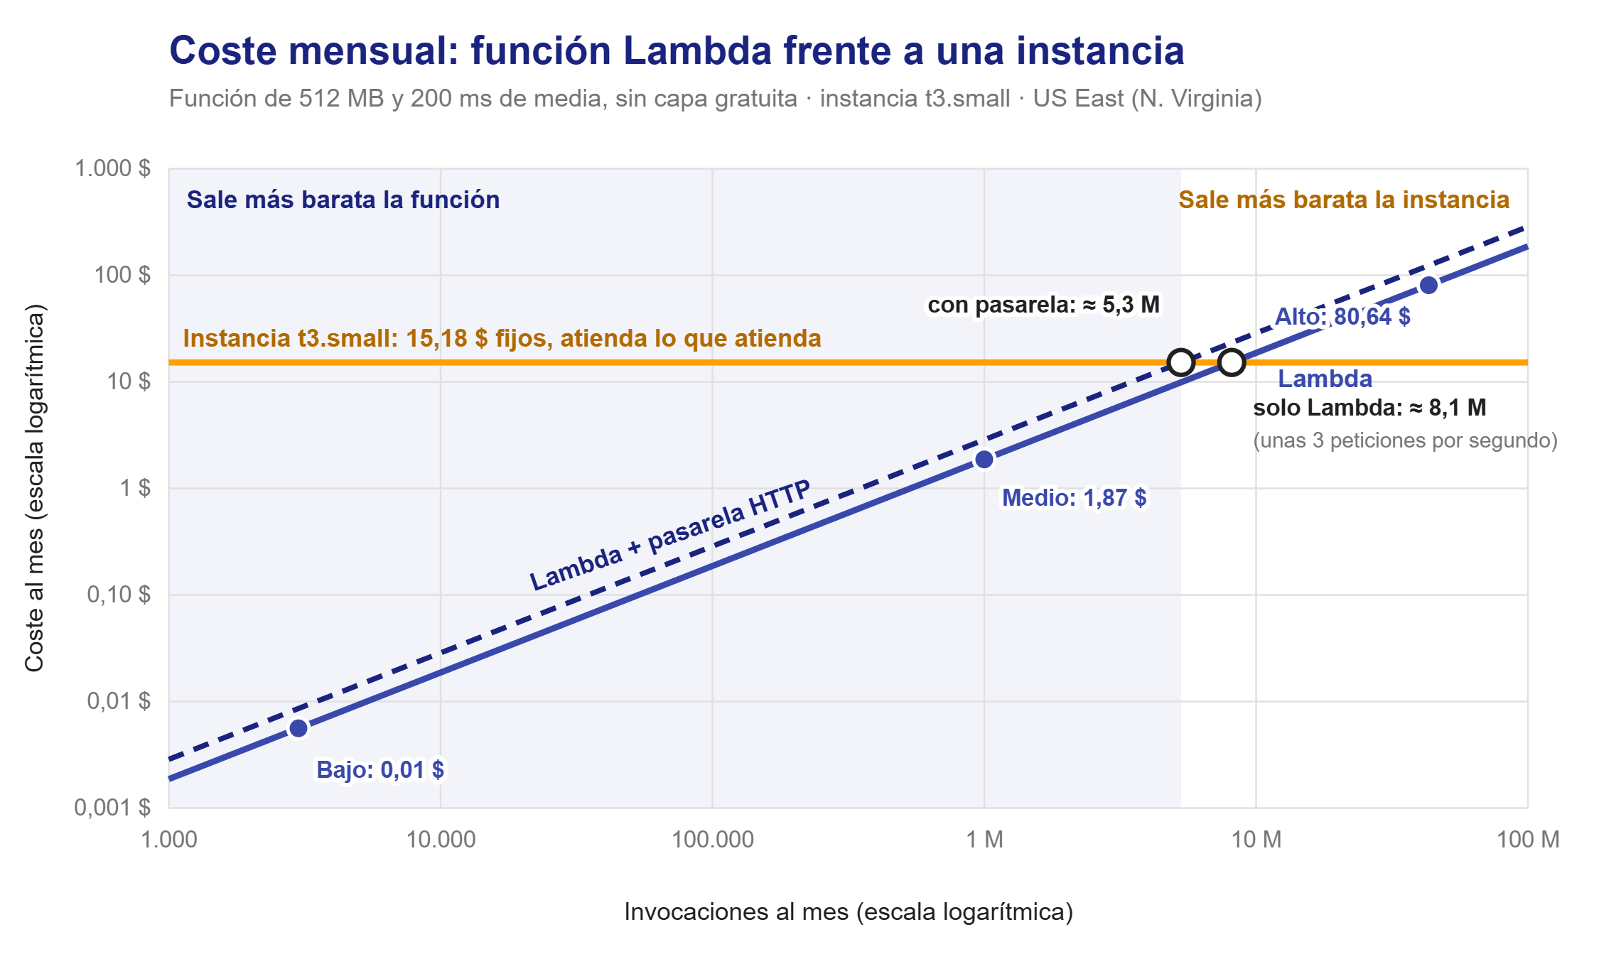
El cruce con una instancia t3.small
Cero invocaciones, cero coste de cómputo — pero no cero coste
El bucket de S3 sigue facturando con su propia unidad. Y una función que se dispara sin control sí que llena la factura.
Introducción a la Nube Pública — Tema 6: Serverless

Slide 17
Pasarela de API: la puerta de entrada HTTP
Para que una función responda a una petición HTTP hace falta algo delante que la reciba y la convierta en un evento: cumple un papel parecido al del balanceador de carga para tus instancias.
🌐 Cliente
GET /fotos/42
→
🚪 Pasarela
de API
→
⚡ Función
Lambda
 | API HTTP | API REST
Precio | 1,00 $ por millón | 3,50 $ por millón
Qué ofrece | Lo básico: rutas, integración | Lo básico, más tres funciones extra
Cuándo | La opción por defecto — la usarás en la 6.2 | Cuando necesitas alguna función extra
Introducción a la Nube Pública — Tema 6: Serverless

Slide 18
Las tres funciones extra de API REST
Claves de acceso
Caché de respuestas
Transformación
Cada aplicación lleva su propia clave: puedes dar (o cortar) una cuota de peticiones a cada cliente por separado.
Si la misma petición llega dos veces seguidas, la pasarela devuelve la respuesta guardada, sin invocar la función de nuevo.
Cambia el formato de lo que entra o sale (por ejemplo, adapta el JSON para un cliente antiguo) sin tocar el código.
Para la mini API de la Actividad 6.2 no necesitas ninguna de las tres, así que usarás API HTTP.
Introducción a la Nube Pública — Tema 6: Serverless

Slide 19
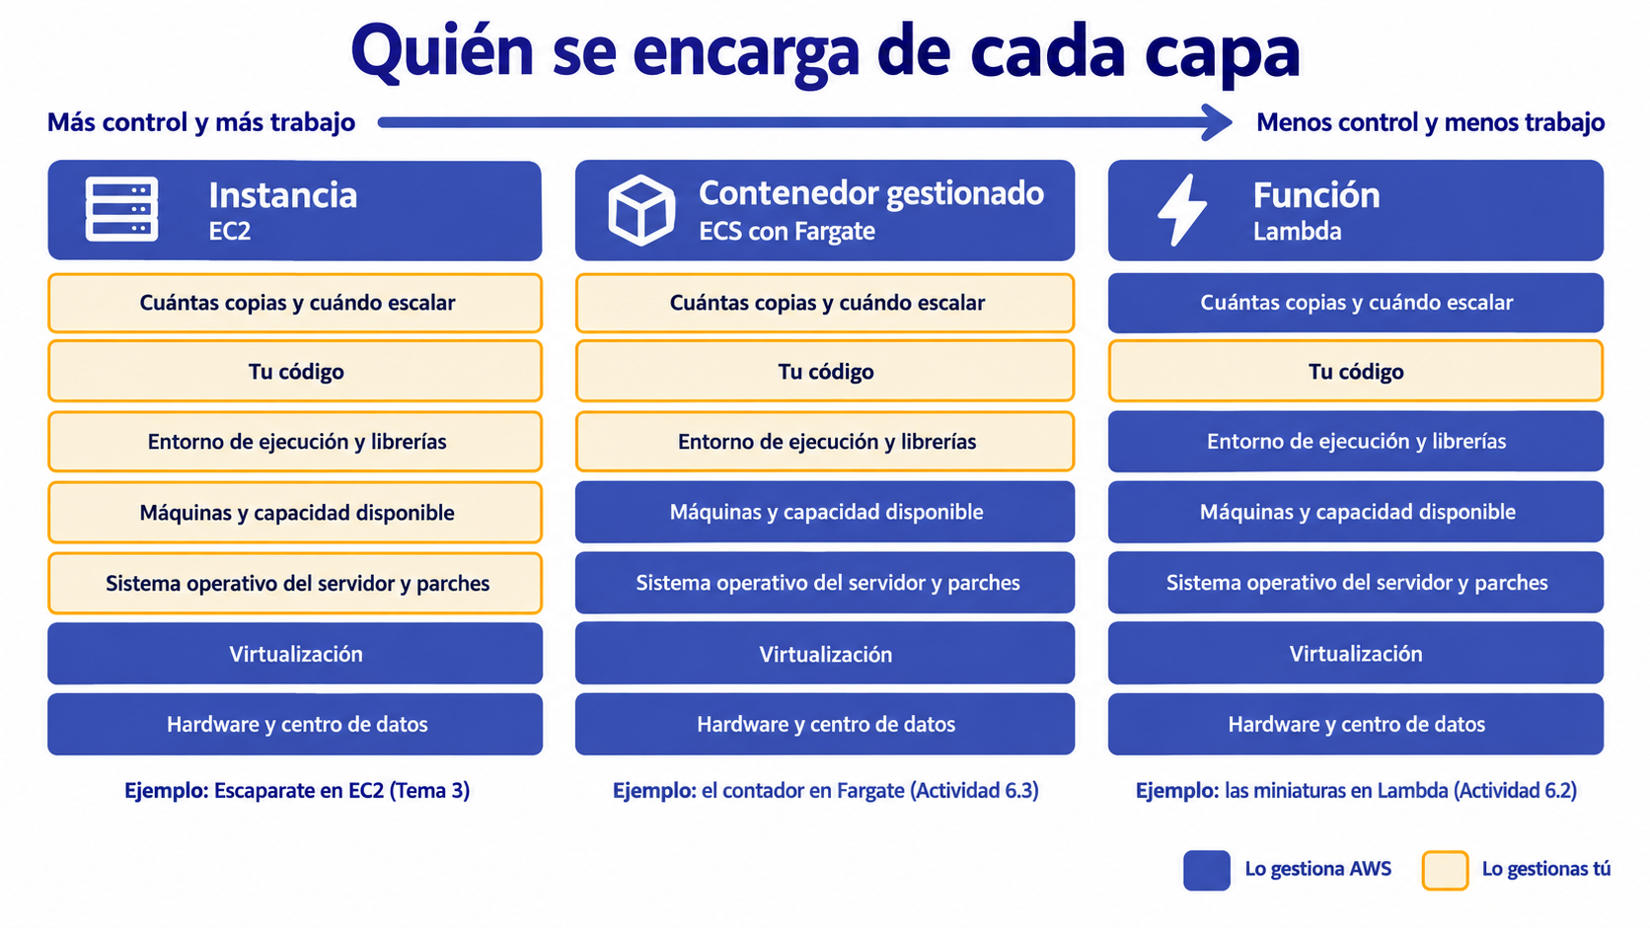
El peldaño más extremo de la escalera
Instancia (gestionas el sistema operativo entero) → Contenedor gestionado (próxima sesión) → Función (solo tu código). En cada peldaño delegas más operación a cambio de menos control.
Introducción a la Nube Pública — Tema 6: Serverless

Slide 20
Cuándo compensa serverless, y cuándo no
Situación | ¿Encaja?
Tarea puntual disparada por un evento | Sí, el caso ideal
Tráfico irregular: picos y horas sin peticiones | Sí, no pagas los huecos
Carga constante y alta, muchas invocaciones por segundo | A menudo no: una instancia sale más barata
Proceso de más de 15 minutos | No, choca con el límite de ejecución
Guarda datos en el propio servidor entre peticiones | No, cada ejecución empieza de cero
En la Actividad 6.2 mides la latencia y el coste reales de la misma operación con una función y con una instancia, y decides tú, con esos datos.
Introducción a la Nube Pública — Tema 6: Serverless

Slide 21
Ideas clave
Una función serverless no existe hasta que un evento la dispara, y desaparece al terminar: sin servidor y sin coste de cómputo mientras nadie la invoca.
Una función Lambda tiene un controlador, un evento en JSON, un rol de ejecución y un paquete con código y librerías.
1
2
Una función que escribe en el bucket que la dispara puede llamarse a sí misma sin parar: se evita filtrando por prefijo.
El arranque en frío añade latencia a la primera invocación; tiempo, memoria y tamaño del paquete acotan qué tareas caben.
3
4
Se factura por invocaciones y GB-segundo: con tráfico bajo o irregular sale más barato que una instancia; con carga alta y constante, puede salir más caro.
Una pasarela de API convierte peticiones HTTP en invocaciones, con un papel parecido al del balanceador de carga.
5
6
Instancia, contenedor gestionado y función son tres peldaños de la misma escalera: el criterio es qué necesita la carga.
7
Introducción a la Nube Pública — Tema 6: Serverless

